Slide 1
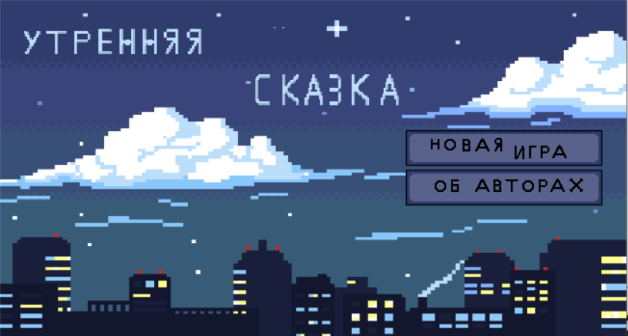
«Утренняя сказка»
Проект реализован на python с помощью библиотеки PyGame
Авторы: Галузо Егор и Клейзер Мария

Slide 2
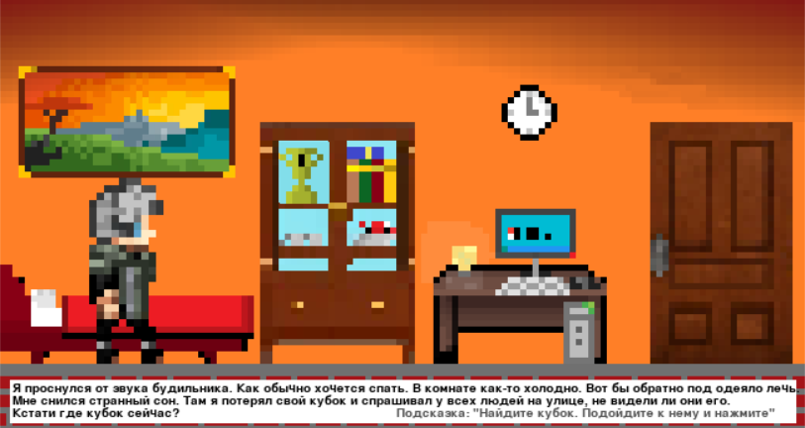
Введение
Цель нашего проекта освоить библиотеку PyGame и с помощью ее методов разработать игру.
Сама идея игры – рутинное утро школьника, который должен собраться в школу. Все действия игры подкреплены сюжетом.

Slide 3

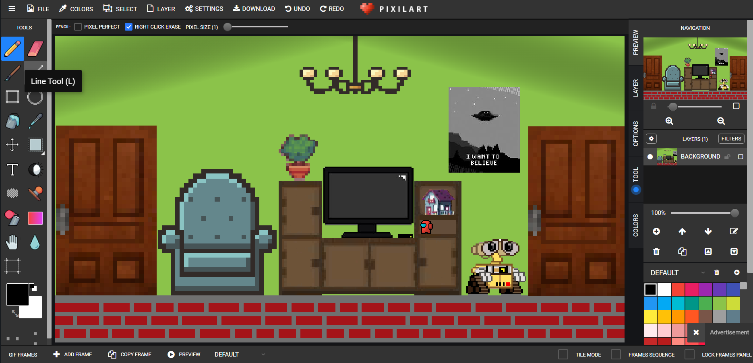
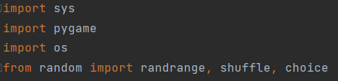
Реализация
Игра написана с помощью языка программирования Python и методов библиотеки PyGame. Также в реализации игровых механик использовались такие библиотеки, как sys, os, random (а именно модули randrange, shuffle, choice). При разработке на сайте pixilart.com. Наша команда придерживалась схемы разработки GitFlow. Все картинки в игре рисовались самостоятельно, а все мини-игры реализованы через классы.
Интересными решениями мы считаем реализацию вспомогательных функций таких как:
pers(flag, rotate) меняющее направление персонажа, а так же добавляя анимацию ходьбы,
и class board, на котором реализованы несколько мини-игр.

Slide 4

Выводы
В ходе реализации проекта, мы научились работать с библиотекой PyGame, а так же сделали первый совместный проект на площадке github.com. Мы считаем, что справились с задачей создания игры на Python.
В дальнейшем наш проект можно развивать в различных направлениях. Одним из таких мы видим продолжение сюжета с добавлением новых локаций.

